Slide 1
IA - Clase 3A
(ML – Machine Learning)
Aprendizaje de Máquina
Ejercicio para comparar resultados con K-NN (784D y HOG), K-Means, GMM y CNN simple.

Slide 2

Aprendizaje de Máquina (ML)
Ejercicio para comparar modelos
¿Qué significa entrenar un modelo?
  Es el proceso de ajustar sus parámetros internos (pesos, coeficientes, centroides, etc.) para que aprenda a realizar una tarea, como clasificar letras en EMNIST.
  Datos de entrada → imágenes 28×28 píxeles (tensores).
  Modelo → puede ser una red neuronal, una regresión logística, un KNN, etc.
  Parámetros → son números internos del modelo (ejemplo: pesos sinápticos en una red).
  Objetivo → que, al darle una imagen, el modelo prediga la clase correcta (A, B, C, …).
  Extended MNIST. Modified National Institute of Standards and Technology.

Slide 3
Aprendizaje de Máquina (ML)
Ejercicio para comparar modelos
Etapas del entrenamiento
  Inicialización.
    El modelo arranca con pesos aleatorios o predefinidos.
  Forward pass (predicción)
    Se le pasa una imagen → el modelo genera una predicción (ej: cree que la letra es “C”).
  Función de pérdida (loss)
Compara la predicción del modelo contra la etiqueta real.
  Ejemplo: predijo “C”
  La etiqueta era “A”
La pérdida mide cuán “mal” estuvo.
  Fórmula típica:
  Clasificación → se usa la entropía cruzada
  Regresión → se usa el error cuadrático medio
parar la predicción del modelo contra la etiqueta real.
  Ejemplo: predijo “C”
  La etiqueta era “A”
- La pérdida mide cuán “mal” estuvo.
- Fórmula típica:
- Clasificación → se usa la entropía cruzada
- Regresión → se usa el error cuadrático medio
- Backward pass (retropropagación)
- El error se propaga hacia atrás para calcular cómo ajustar cada peso.
- Actualización de parámetros
- Se usa un optimizador (ej. gradiente descendente, Adam, SGD) que ajusta los pesos un poquito para reducir el error.
- Iteraciones (epochs)
- Se repite el proceso sobre todo el dataset muchas veces hasta que el modelo “aprenda”.

Slide 4
Aprendizaje de Máquina (ML)
Ejercicio para comparar modelos
Backward pass (retropropagación)
  El error se propaga hacia atrás para calcular cómo ajustar cada peso.
Actualización de parámetros.
  Se usa un optimizador (ej. gradiente descendente, Adam, SGD) que ajusta los pesos un poquito para reducir el error.
Iteraciones (epochs)
  Se repite el proceso sobre todo el dataset muchas veces hasta que el modelo “aprenda”. parar la predicción del modelo contra la etiqueta real.
  Ejemplo: predijo “C”
  La etiqueta era “A”
- La pérdida mide cuán “mal” estuvo.
- Fórmula típica:
- Clasificación → se usa la entropía cruzada
- Regresión → se usa el error cuadrático medio
- Backward pass (retropropagación)
- El error se propaga hacia atrás para calcular cómo ajustar cada peso.
- Actualización de parámetros
- Se usa un optimizador (ej. gradiente descendente, Adam, SGD) que ajusta los pesos un poquito para reducir el error.
- Iteraciones (epochs)
- Se repite el proceso sobre todo el dataset muchas veces hasta que el modelo “aprenda”.

Slide 5






Aprendizaje de Máquina (ML)
Ejercicio para comparar modelos
Ejemplos de modelos:
  Regresión logística multinomial (Softmax)
    Logits:
    Softmax (probabilidades):
    Predicción:
    Pérdida (entropía cruzada, una muestra):
  Perceptrón Multicapa (MLP) con 1 capa oculta
    Aplanado:
    Capa oculta (ReLU):
    Salida (logits y softmax):
    Pérdida:

Slide 6
Aprendizaje de Máquina (ML)
Ejercicio para comparar modelos
Logits son los valores crudos de salida de un modelo antes de aplicar una función de activación como sigmoid o softmax.
Son los números reales (pueden ser negativos o positivos, incluso muy grandes) que la red neuronal calcula en la última capa lineal.
Formalmente:
  Si la última capa de una red es una transformación lineal
  z=wx+b
    Donde w son los pesos, x es el vector de entrada y b el sesgo, entonces z son los logits.
No son probabilidades, porque no están en el rango [0,1].
No necesariamente suman 1 en problemas multiclase.

Slide 7



Aprendizaje de Máquina (ML)
Ejercicio para comparar modelos
K-NN
  No hay pesos ni entrenamiento clásico.
  El modelo se guarda todos los datos de entrenamiento (imágenes + etiquetas).
  Para clasificar una nueva imagen: Se mide la distancia (usualmente Euclídea) entre esa imagen y cada imagen de entrenamiento.
  Se eligen los k vecinos más cercanos.
  Se predice la clase más frecuente entre esos vecinos (mayoría).
  Distancia Euclídea entre el vector de entrada x y un ejemplo de entrenamiento x_i
  Conjunto de índices de los k vecinos más cercanos
  Predicción por mayoría de votos

Slide 8
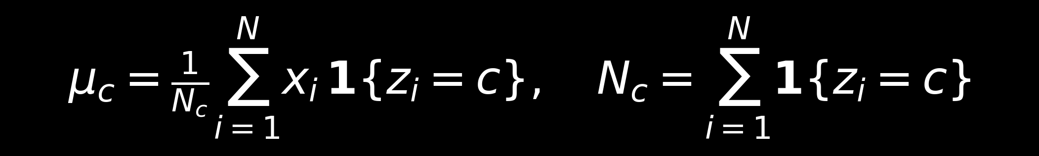
Aprendizaje de Máquina (ML)
Ejercicio para comparar modelos
K-Means: objetivo de cuantización
  Minimiza el error intra-cluster (distancia al centro).
  Útil para compresión, prototipos e inicialización de GMM.
Algoritmo de Lloyd
  Paso E (asignación): asignar cada punto al centro más cercano.
  Paso M (actualización): recomputar cada centro como media del cluster.

Slide 9
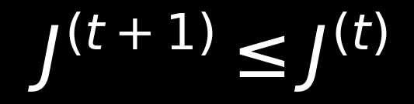
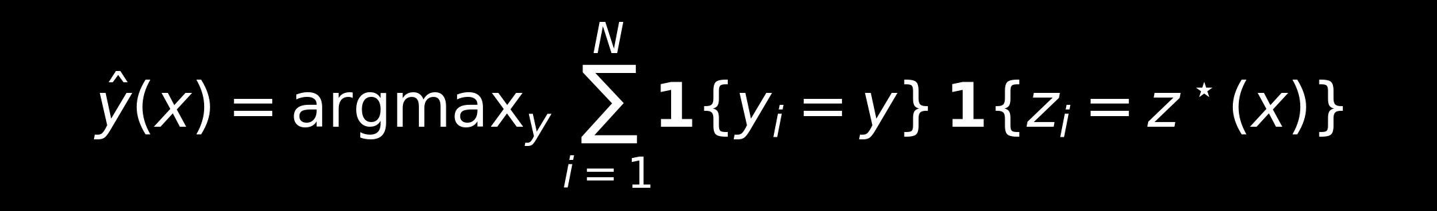
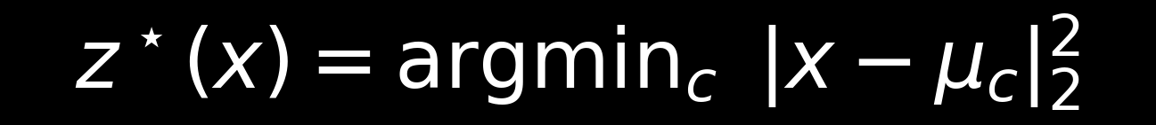
Aprendizaje de Máquina (ML)
Ejercicio para comparar modelos
K-Means: convergencia y clasificación
  El coste desciende monótonamente hasta un mínimo local.
  Clasificación: cluster→clase por mayoría (train).
  Predicción = clase del centro más cercano.
  Pseudo-probabilidades: normalizar inversos de distancias a centros.

Slide 10
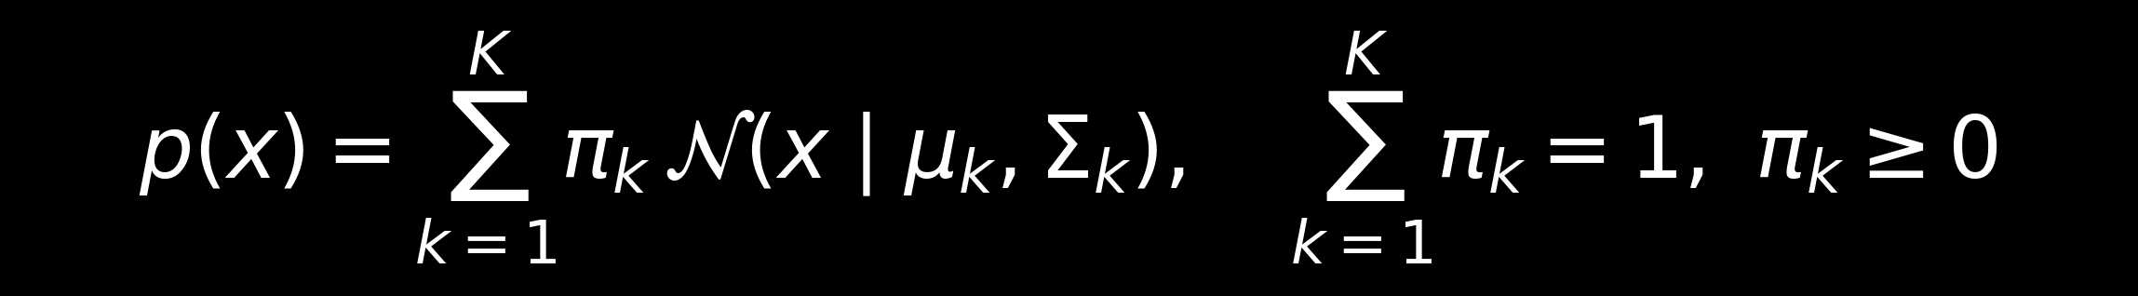
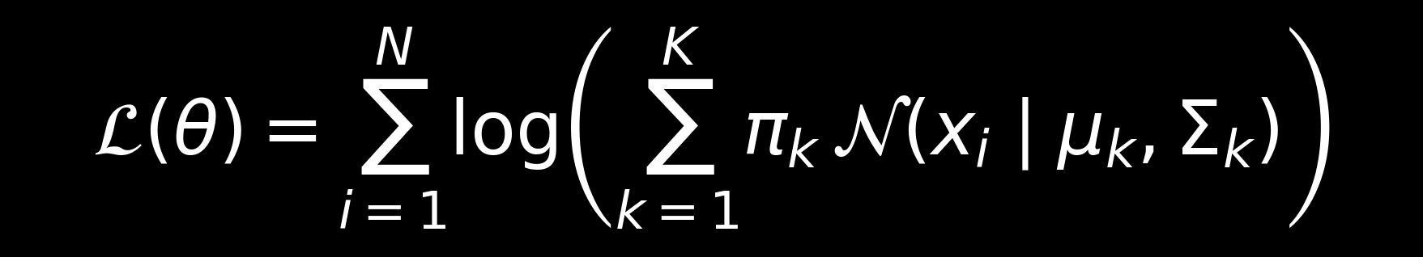
Aprendizaje de Máquina (ML)
Ejercicio para comparar modelos
GMM: modelo y log-verosimilitud
  Mezcla gaussiana: combinación convexa de gaussianas con pesos \(\pi_k\).
  Parámetros: medias \(\mu_k\), covarianzas \(\Sigma_k\), pesos \(\pi_k\).

Slide 11
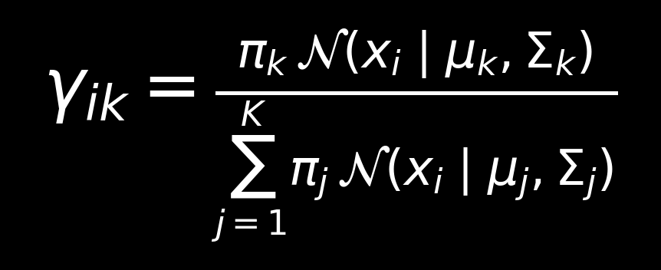
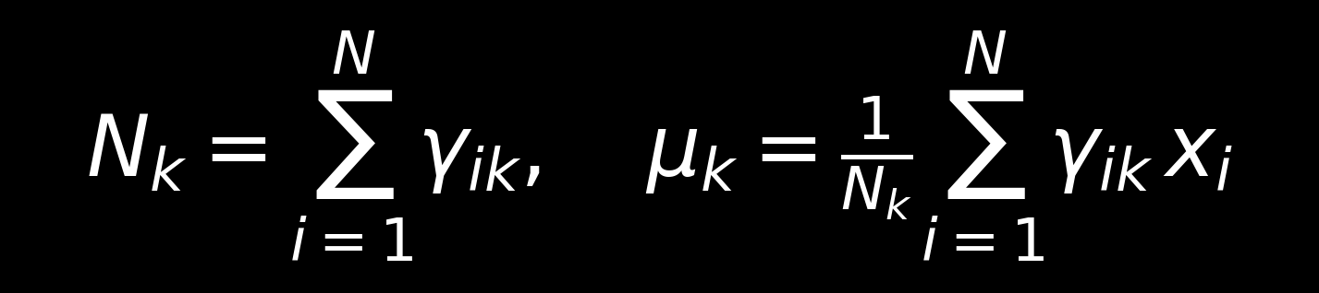
Aprendizaje de Máquina (ML)
Ejercicio para comparar modelos
GMM: algoritmo EM
  E-step: responsabilidades \(\gamma_{ik}\) (posterior del componente).
  M-step: actualizar \(\mu_k\), \(\Sigma_k\), \(\pi_k\) ponderando por \(\gamma_{ik}\).

Slide 12
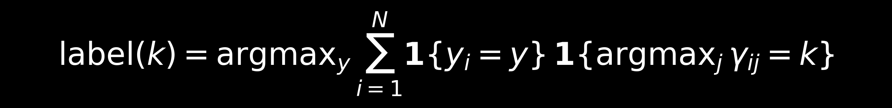
Aprendizaje de Máquina (ML)
Ejercicio para comparar modelos
GMM: clasificación y relación con K-Means
  Clasificación: componente→clase por mayoría (train); sumar responsabilidades por clase (test).
  Límite: \(\Sigma_k=\sigma^2 I,\ \sigma\to 0\) ⇒ responsabilidades duras (K-Means).
GMM: clasificación y relación con K-Means
  Clasificación: componente→clase por mayoría (train); sumar responsabilidades por clase (test).
  Límite: \(\Sigma_k=\sigma^2 I,\ \sigma\to 0\) ⇒ responsabilidades duras (K-Means).

Slide 13
Aprendizaje de Máquina (ML)
Ejercicio para comparar modelos
Selección de K (BIC)
  En no supervisado: elegir K con BIC/AIC (penalización por complejidad).
  Para EMNIST Letters como clasificador: K=26 por semántica

Slide 14
Aprendizaje de Máquina (ML)
Ejercicio para comparar modelos
Clasificar un conjunto (set) de imagenes sencillas.
Letras: quiero ingresar letras y que las clasifique en base a la base del EMINST (Extended MNIST) que es una extensión del dataset MNIST (dígitos manuscritos).
Formato: cada imagen es en escala de grises, 28×28 píxeles, igual que MNIST.
Etiquetas: números enteros que representan la clase (0–61 según la variante).

Slide 15
Aprendizaje de Máquina (ML)
Ejercicio para comparar modelos
Variantes:
  EMNIST ByClass: 814,255 caracteres, 62 clases (10 dígitos + 26 mayúsculas + 26 minúsculas).
  EMNIST ByMerge: 814,255 caracteres, 47 clases (se fusionan mayúsculas y minúsculas similares, como C/c).
  EMNIST Balanced: 131,600 caracteres, 47 clases (subconjunto balanceado).
  EMNIST Letters: 145,600 caracteres, 26 clases (solo letras, sin distinción mayúscula/minúscula).
  EMNIST Digits: 280,000 caracteres, 10 clases (solo dígitos).
  EMNIST MNIST: 70,000 dígitos (idéntico al MNIST original, sirve para consistencia).
Trabajaremos con EMNIST Letters (26 clases, 145 600 imágenes).
Descarga del dataset
  datasets.EMNIST(..., download=True) baja un archivo comprimido grande (cientos de MB).
  Una vez descargado, queda guardado en ./data y ya no se vuelve a bajar.

Slide 16
Aprendizaje de Máquina (ML)
Ejercicio para comparar modelos
Descompresión / preparación de archivos
  EMNIST viene en formato IDX comprimido (.gz).
  torchvision lo descomprime la primera vez.
  Esta operación de descompresión y escritura suele tardar varios minutos (pero ocurre solo una vez).
Construcción de índices internos
  Al inicializar el objeto EMNIST, se abren los archivos IDX y se leen los encabezados (número de imágenes, resolución, etc.).
  Luego de la primera vez en las ejecuciones siguientes no vuelve a descargar ni descomprimir.
  Solo abre los archivos en disco. El acceso a cada imagen es inmediato porque se hace lazy loading (on-demand).

Slide 17
Aprendizaje de Máquina (ML)
Ejercicio para comparar modelos
TRAIN: Es el grupo de datos que el modelo ve para aprender.
  Se usa para ajustar los parámetros del modelo (pesos en una red neuronal, centroides en K-means, etc.).
  EMNIST Letters: train = 124 800 imágenes.
  Cada imagen tiene su etiqueta (1–26).
TEST: grupo separado, que el modelo no vio nunca durante el entrenamiento.
  Se usa para medir qué tan bien generaliza el modelo a datos nuevos.
  EMNIST Letters: test = 20 800 imágenes.
  Tienen el mismo formato que las de train, pero distintas instancias manuscritas.
Si entreno y evalúo con el mismo conjunto, el modelo podría memorizar (overfitting) y dar una falsa sensación de que funciona bien.
  Con test, verifico que realmente entiende los patrones y no solo repitió lo visto.

Slide 18
Aprendizaje de Máquina (ML)
Ejercicio para comparar modelos
Utilizamos datase EMNIST
  Letters
Objetivo: comparar K-NN (784D y HOG), K-Means, GMM y una CNN simple.
Procesos para preprocesado de carácter manual (letra t):
  umbrales, morfología, bbox, resize, centrado, deskew.
Visualizaciones:
  matriz de confusión, vecinos, y regiones K-NN en PCA-2D.
Grilla de pruebas desde archivo (grid.json) y reportes automáticos.

Slide 19
Aprendizaje de Máquina (ML)
Ejercicio para comparar modelos
Dataset: EMNIST Letters
  26 clases: A..Z (mayús/minús fusionadas).
  Etiquetas 1..26 ↔ A..Z.
Corrección de orientación: rotar −90° + espejo horizontal (solo para el dataset).
Muestreo estratificado:
  mismo nº de ejemplos por letra
  evita UndefinedMetricWarning
División típica: ~15–25k train, ~5–8k test.

Slide 20
Aprendizaje de Máquina (ML)
Ejercicio para comparar modelos
Preprocesado del bitmap (28×28 estilo EMNIST)
Convertir a escala de grises (L), auto-invertir si el fondo es claro (letra clara/fondo negro).
Umbral adaptativo (ventana y offset) u Otsu para hallar bbox; padding asimétrico para no cortar la ‘t’.
Morfología: opening (quita ruido), closing (cierra cortes), dilatación horizontal leve (refuerza travesaño).
Resize manteniendo aspecto (lado mayor=20) + ancho mínimo; centrar en 28×28; deskew con límites + recentrado por COM.

Slide 21
Aprendizaje de Máquina (ML)
Ejercicio para comparar modelos
K-NN en 784D (baseline)
  Característica: vector de 28×28 = 784 (intensidades normalizadas).
  K vecinos, weights='distance' (vecinos cercanos pesan más).
  Métrica: euclidean o cosine (más robusto a grosor de trazo).
  Diagnóstico: vecinos más cercanos + votos por clase.

Slide 22
Aprendizaje de Máquina (ML)
Ejercicio para comparar modelos
Visualizaciones para K-NN
  Matriz de confusión (test):
    Clases más confundidas (p. ej., T↔L/F).
Vecinos más cercanos: inspección cualitativa de la decisión.
Regiones K-NN (PCA-2D): solo visual para entender la frontera.
Reportes: se guardan PNG y JSON/CSV con votos/predicciones.
UndefinedMetricWarning: por qué aparece y cómo evitarlo
  Ocurre si alguna clase no aparece en y_test o nunca es predicha.
  Solución: muestreo estratificado y zero_division=0 en el reporte.
  Aumentar cobertura por clase y ajustar K/métrica si hay clases nunca predichas.

Slide 23
Aprendizaje de Máquina (ML)
Ejercicio para comparar modelos
K-NN con HOG (mejor para encontrar ‘t’ vs ‘l’)
  HOG para 28×28: orientaciones=9, celdas 4×4, bloques 2×2, L2-Hys.
  Captura bordes/direcciones: el travesaño de ‘t’ deja firma horizontal.
  K-NN sobre HOG suele mejorar frente a intensidades puras (784D).

Slide 24
Aprendizaje de Máquina (ML)
Ejercicio para comparar modelos
Desambiguador L↔T (post-proceso)
  1) Votos K-NN: si P(T) ≈ P(L) (margen pequeño),
  2) ‘Crossbar score’: energía horizontal en banda superior-central.
  Si score ≥ τ y P(T) no muy inferior a P(L), reasignar L→T.
  Parámetros típicos: τ≈1.05–1.20, margen≈0.05–0.10 (ajustar al trazo).

Slide 25
Aprendizaje de Máquina (ML)
Ejercicio para comparar modelos
Grilla de pruebas (grid.json) + reportes
  Archivo externo con experimentos: modelo (784D/HOG), K, métrica, umbrales, dilatación…
  Cada experimento: genera bitmap_postproc.png, vecinos.png, regiones.png y report.json.
resumen.csv con los resultados de la grilla.

Slide 26
Aprendizaje de Máquina (ML)
Ejercicio para comparar modelos
K-Means (no supervisado) como clasificador
  Entrenar con 26 clusters (A..Z).
  Mapear cluster→clase por mayoría en train (pseudoetiquetado).
  ‘Probabilidades’ por clase a partir de 1/distancia a centroides (normalizada).
  Útil para explorar estructura; suele rendir menos que K-NN/CNN.

Slide 27
Aprendizaje de Máquina (ML)
Ejercicio para comparar modelos
GMM (Gaussian Mixture) como clasificador
  Entrenar con 26 componentes (full covariance).
  Mapear componente→clase por mayoría; usar responsabilidades como prob.
  Suaviza fronteras; puede capturar subformas (multi-modos) por letra.
  Visualización: regiones en PCA-2D (solo visual).

Slide 28
Aprendizaje de Máquina (ML)
Ejercicio para comparar modelos
GMM (Gaussian Mixture) como clasificador
  Entrenar con 26 componentes (full covariance).
  Mapear componente→clase por mayoría; usar responsabilidades como prob.
  Suaviza fronteras; puede capturar subformas (multi-modos) por letra.
  Visualización: regiones en PCA-2D (solo visual).

Slide 29
Aprendizaje de Máquina (ML)
Ejercicio para comparar modelos
CNN simple (PyTorch)
  Arquitectura: Conv(1→16)–MP–Conv(16→32)–MP–FC(64)–Softmax(26).
Entrenar 5–15 épocas (estratificado ayuda).
Evaluar: accuracy, matriz de confusión, top-8 probabilidades para tu bitmap.
Regiones 2D: usar features de la penúltima capa + KNN 2D para visual.

Slide 30
Aprendizaje de Máquina (ML)
Ejercicio para comparar modelos
Comparativa y recomendaciones
  784D vs HOG: HOG suele ganar en t/l/f y otros pares confusos.
  K-Means/GMM: buenos para explorar; asignación por mayoría necesaria.
  CNN: mejor performance si le dedicás más épocas y datos.
Afinar preprocesado: adaptive offset, dilatación horizontal, ancho mínimo, deskew limitado.

